Slide 1
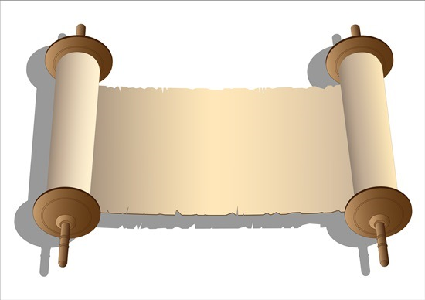

פרשת השבוע
מספרת לי
וגם...שואלת אותי...

Slide 2


"תזריע-מצורע"

Slide 3
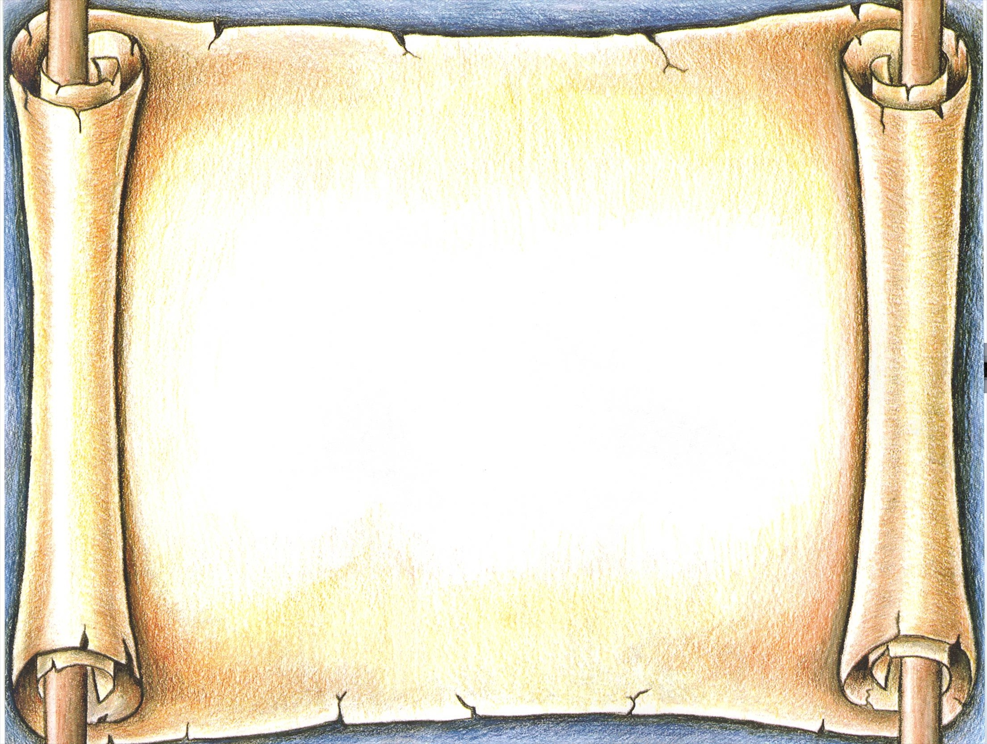


נגע צרעת לא נעים ודוקא די נורא...
בכך עוסקות פרשות השבוע- "תזריע" ו"מצורע".
צרעת עלולה להופיע בגוף האדם וגם על בגדיו,
לפעמים מופיע נגע בבית על האבנים שבקירותיו.
בגוף עצמו התורה מונה כמה סוגים: צרעת במקום שיער- הראש או הזקן,
צרעת במקום מכה- כוויה, שחין וסתם צרעת הפורחת בעור כמובן...

Slide 4

כאשר מופיע נגע צרעת צריך להזמין כהן,
הוא מומחה בנושא ומחליט אם הנגע טמא לגמרי או שיש להמתין שבוע ולשוב ולאבחן.
המצורע הטמא נאלץ לשבת לבדו מחוץ למחנה ישראל,
בגדיו פרומים, ראשו פרוע והוא מכריז על עצמו כטמא לכל מי שמתקרב או שואל.
רק כאשר הנגע חולף יתחיל תהליך הטהרה,
שבעה ימים יספור המצורע, יטבול במים טהורים, יביא קרבן ולבסוף ישוב למחנה בחזרה.

Slide 5
ואם הנגע הופיע בבגד צמר או בבגד פשתן או עור,
צבעו ירקרק או אדמדם מטמא- שבעת ימים הכהן אותו יסגור.
לאחר שבוע הבגד יבדק- אם הכתם התרחב וגדל,
הוא מוכרז כטמא, ישרף באש ולא ישתמשו בו כלל.
ואם בבית מופיע הנגע אי שם על אחד הקירות,
נקודות הנראות שקועות ירוקות או אדומות,

Slide 6

מפנים מיד את הבית מכל הכלים,
לפני שיבדוק הכהן, כך מטומאה הם ניצלים,
אם אכן נמצאה על אבני הבית צרעת- האבן הנגועה תושלך אל מחוץ למחנה,
אבן אחרת יקחו והיא במקומה תיבנה.
אם חלילה ישוב הנגע ויופיע "באותה גירסה",
אין ברירה- הבית כולו חייב בהריסה.

